Slide 1

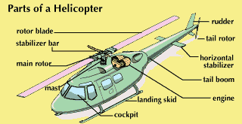
«Детали вертолета.»
«Helicopter parts.»
Троицкий авиационный технический колледж ГА
Выполнил: Чернявский О.В.
март 2019

Slide 2
Целью данной работы
является рассмотрение деталей вертолета.
Для выполнения данной цели необходимо выполнить следующие задачи:
1. Рассмотреть вертолет.
2. Научиться рассказывать об основных частях вертолета.
3. Знать названия и назначение деталей вертолета на английском языке.

Slide 3
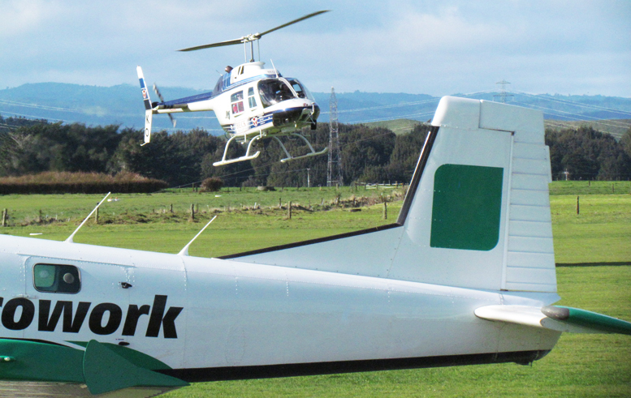
Airframe
Airframe
The airframe, or fundamental structure, of a helicopter can
be made of either metal, wood, or composite materials, or some
combination of the two. Typically, a composite component
consists of many layers of fiber-impregnated resins, bonded
to form a smooth panel. Tubular and sheet metal substructures
are usually made of aluminum, though stainless steel or
titanium are sometimes used in areas subject to higher
stress or heat. Airframe design encompasses engineering,
aerodynamics, materials technology, and manufacturing
methods to achieve favorable balances of performance,
reliability, and cost.

Slide 4
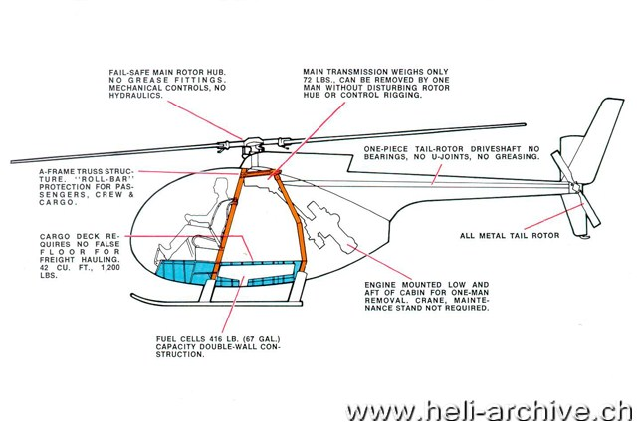
Airframe Components
The fuselage, the outer core of the airframe, is an aircraft’s
main body section that houses the cabin which holds the crew, passengers, and cargo.

Slide 5

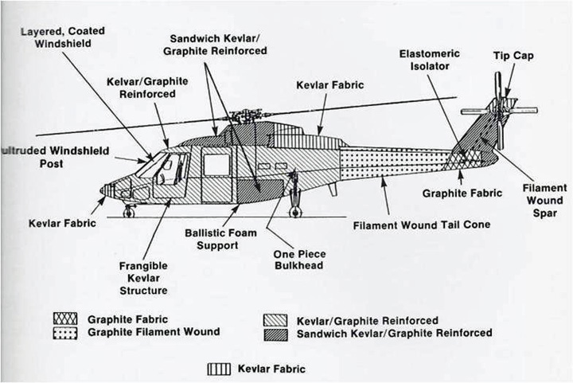
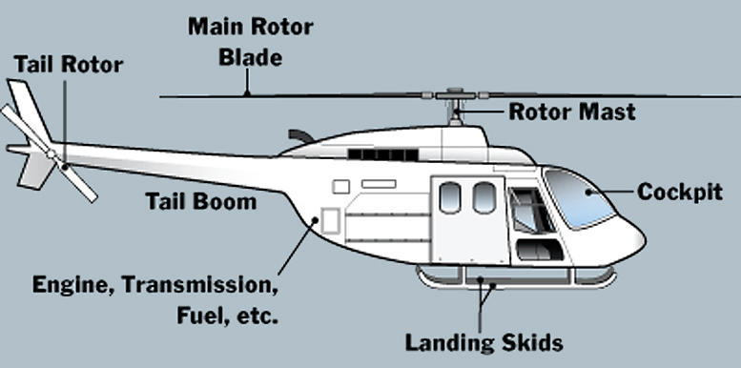
Переведите с помощью словаря:
Fuselage
The fuselage, the outer core of the airframe, is an aircraft’s main body section that houses the cabin which holds the crew, passengers, and cargo.
Helicopter cabins have a variety of seating arrangements.
Most have the pilot seated on the right side, although there are some with the pilot seated on the left side or center.
The fuselage also houses the engine, the transmission, avionics, flight controls, and the power plant.

Slide 6
Armored airframe
Armored fuselage is used for the military helicopters

Slide 7
Main Rotor System
The rotor system is the rotating part of a helicopter which
generates lift. The rotor consists of a mast, hub, and rotor
blades. The mast is a hollow cylindrical metal shaft which
extends upwards from and is driven and sometimes supported
by the transmission. At the top of the mast is the attachment
point for the rotor blades called the hub. The rotor blades are
then attached to the hub by any number of different methods.
Main rotor systems are classified according to how the main
rotor blades are attached and move relative to the main rotor
hub. There are three basic classifications: semirigid, rigid,
or fully articulated. Some modern rotor systems, such as the
bearingless rotor system, use an engineered combination of
these types.

Slide 8
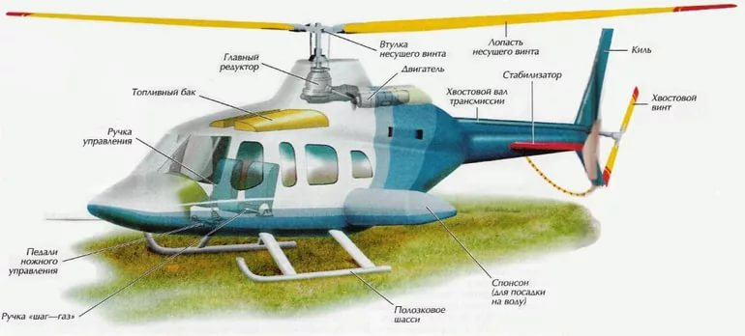
С помощью словаря переведи выделенные части с рисунка

Slide 9
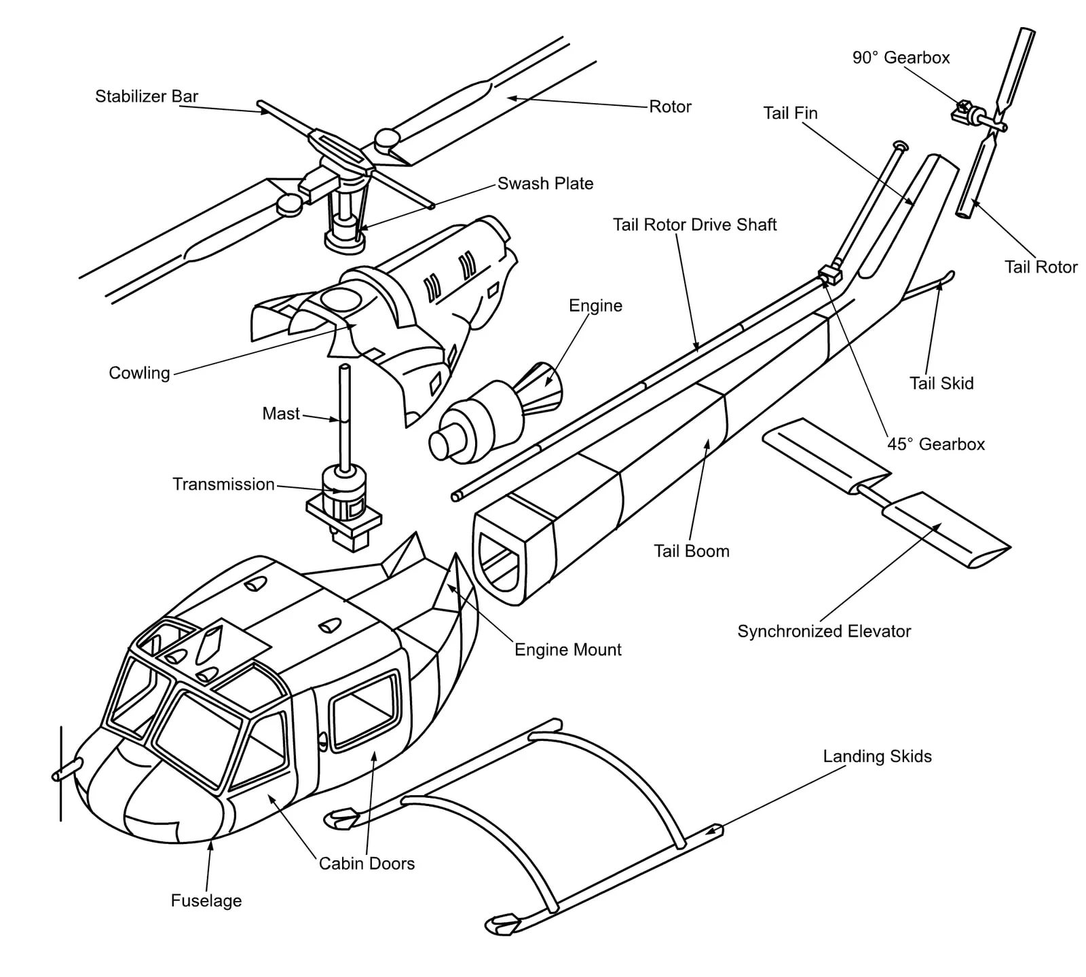

Slide 10
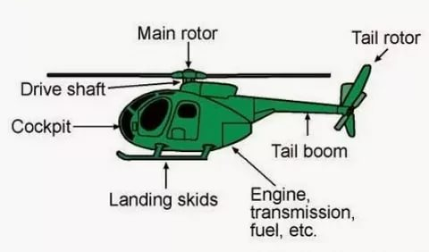

Main parts

Slide 11
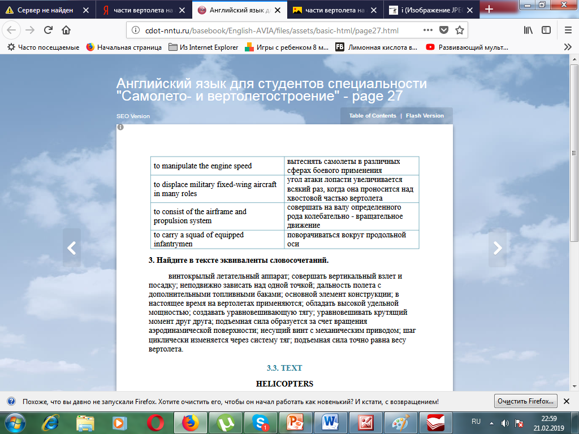
Запиши в словарь выражения

Slide 12
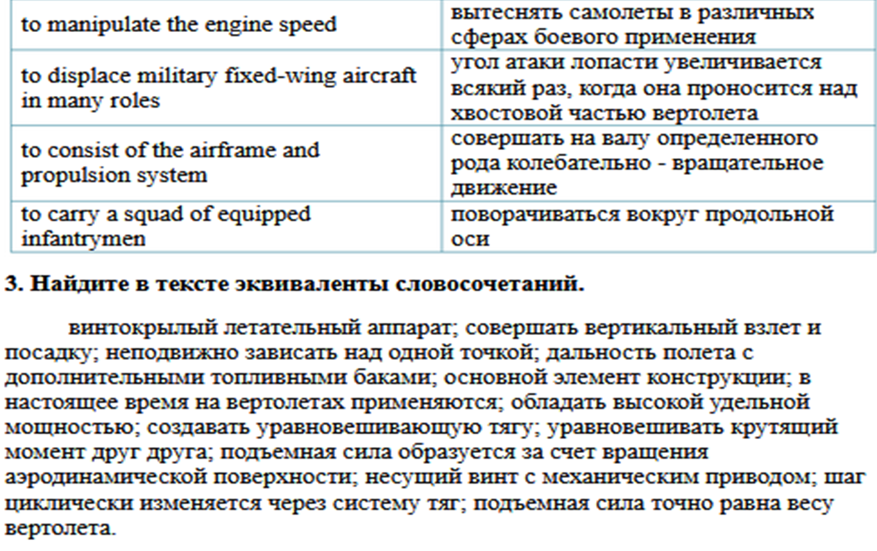
Найди эквиваленты в тексте используя слова записанные в словарь

Slide 13
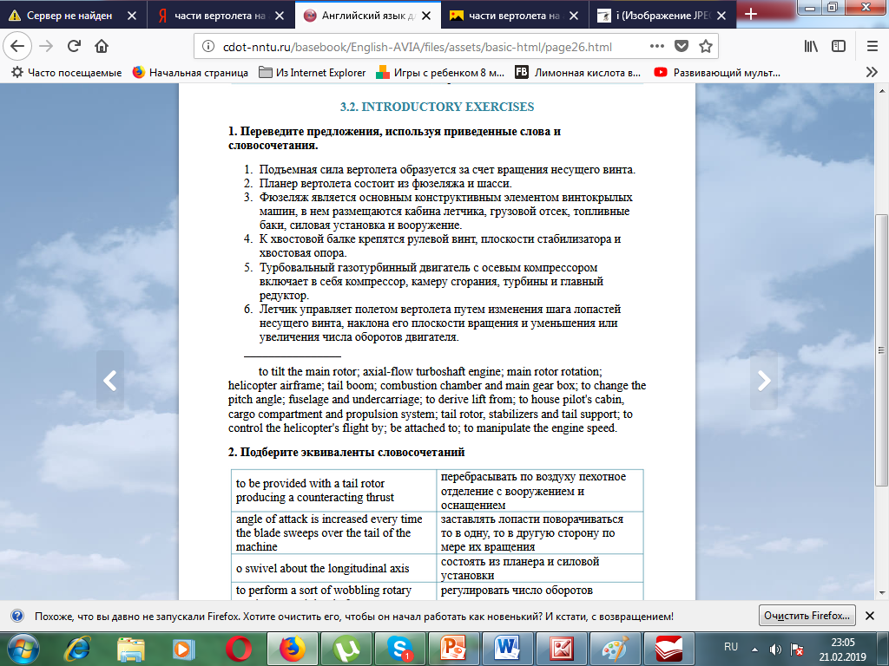
Переведи словосочетания, запиши в словарь

Slide 14
Переведите предложения, используя приведенные слова из словосочетаний прев едущего слайда.
1.
Подъемная сила вертолета образуется за счет вращения несущего винта.
2.
Планер вертолета состоит из фюзеляжа и шасси.
3.
Фюзеляж является основным конструктивным элементом винтокрылых
машин, в нем размещаются кабина летчика, грузовой отсек, топливные
баки, силовая установка и вооружение.
4.
К хвостовой балке крепятся рулевой винт, плоскости стабилизатора и
хвостовая опора.
5.
Турбовальный газотурбинный двигатель с осевым компрессором
включает в себя компрессор, камеру сгорания, турбины и главный
редуктор.
6.
Летчик управляет полетом вертолета путем изменения шага лопастей
несущего винта, наклона его плоскости вращения и уменьшения или
увеличения числа оборотов двигателя

Slide 15
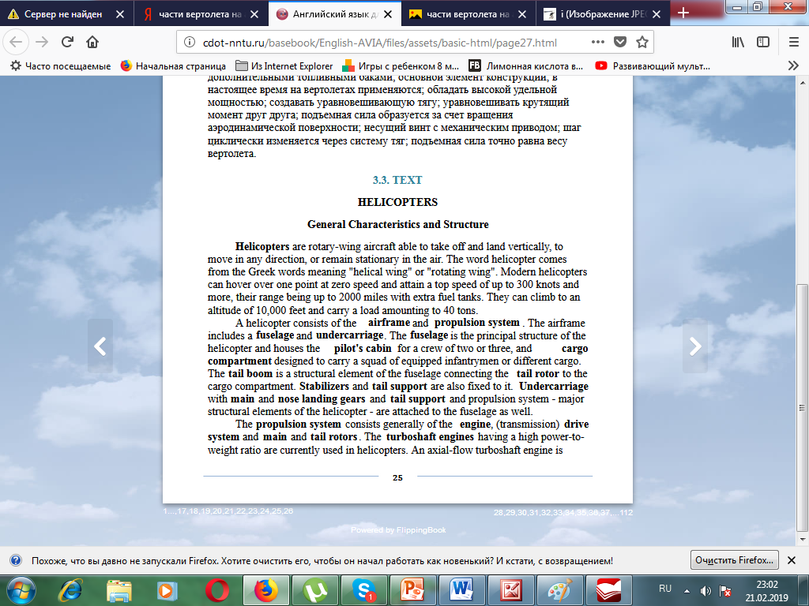
Домашняя работа, переведи, перескажи на английском

